Slide 1

MÓDULO 18 · MATEMÁTICA · AULA 279
Distribuição Binomial
Falta o C(n,k) contando as ordens possíveis
Distribuição binomial

Slide 2
Para começar
Caixa 3V,2A, 5 tiradas com reposição. A chance de sair exatamente 3 vermelhas é só (3/5)³×(2/5)²?
POSSOR · Probabilidade · Aula 279
2

Slide 3
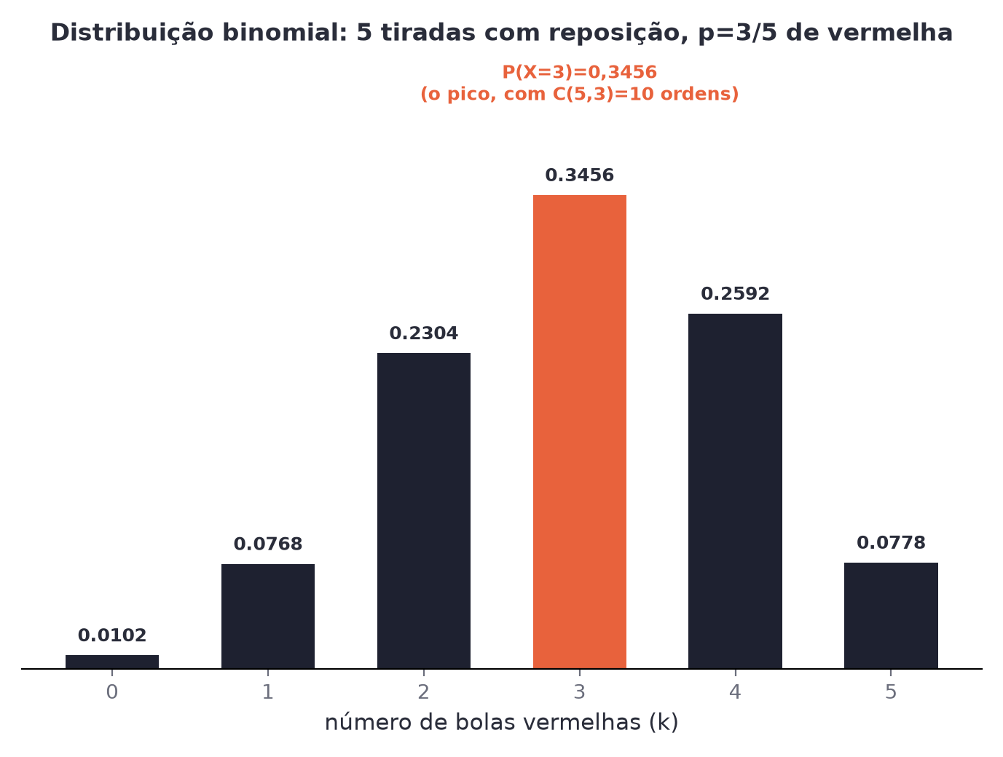
O conceito central
P(X=k)=C(n,k)×p^{k}×(1-p)^{n-k} — o C(n,k) conta as ordens diferentes de obter k sucessos.
POSSOR · Probabilidade · Aula 279
3

Slide 4
Como funciona
Cada ordem diferente de obter k sucessos em n ensaios tem a mesma probabilidade — é preciso somar todas.
• Calcule p^{k}×(1-p)^{n-k} (probabilidade de UMA ordem específica)
• Multiplique por C(n,k) (quantas ordens existem)
POSSOR · Probabilidade · Aula 279
4

Slide 5

Cuidado com essa armadilha
Esquecer o fator C(n,k), contando só UMA ordem possível dos sucessos em vez de todas.
POSSOR · Probabilidade · Aula 279
5

Slide 6
Exemplo resolvido
P(X=3) em 5 tiradas com reposição, p=3/5?
C(5,3)×(3/5)³×(2/5)²
=10×0,216×0,16=0,3456 (não 0,03456)
POSSOR · Probabilidade · Aula 279
6

Slide 7
Roteiro de hoje
1
Pergunta inicial
2
C(n,k) conta as ordens possíveis
3
Exemplo
4
Exercícios
POSSOR · Probabilidade · Aula 279
7

Slide 8

Hora dos Exercícios — Fixação
QUESTÃO 1
Caixa 3V/2A, 5 tiradas com reposição. Calcule P(X=3) (exatamente 3 vermelhas).
💡 Dica
Antes de multiplicar só p^{k} por (1-p)^(n-k), pergunte: já contei quantas ORDENS diferentes dão esse resultado?
POSSOR · Probabilidade · Aula 279
8

Slide 9

Gabarito e Encerramento
Resposta
C(5,3)×(3/5)³×(2/5)²=10×0,216×0,16=0,3456.
Resumo da Aula
Com a distribuição binomial dominada, o módulo de Probabilidade está completo — as próximas aulas do currículo seguem para outro tema.
• P(X=k)=C(n,k)×p^{k}×(1-p)^{n-k} — nunca esqueça o fator combinatório.
Próxima aula: Módulo concluído.
POSSOR · Probabilidade · Aula 279
9

